Slide 1
指導老師：林宸生 教授 姓名：吳品熠
Cell Gap量測實驗

Slide 2
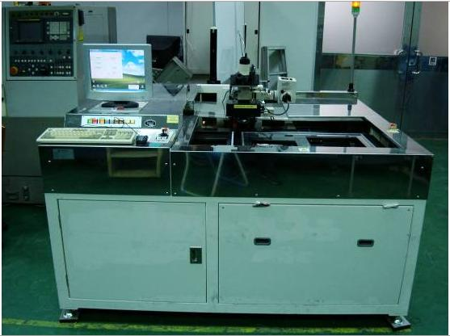
實驗儀器
大塚科技 RETS-3000s

Slide 3
維修心路歷程
由於本實驗機台有點年紀了，所以故障率有點高，常常無法順利與電腦連線。
經由學長們的檢測後，問題可能是出在電腦與機台儀器連線的電纜線。
在電纜線的問題尚未得到解決時，異想天開的我，卻想說會不會是PCI-GPIB卡有積碳了，使之與電腦主機板接觸不良。

Slide 4
開始我的清除積碳之路
打開電腦主機

Slide 5
成功將PCI-GPIB介面卡取出

Slide 6
PCI-GPIB介面卡
(General Purpose Interface Bus)

Slide 7
GPIB是專為測試與量測領域以及儀器控制所制定的通訊介面
這張介面卡問世於2003年

Slide 8
清除積碳後將PCI-GPIB介面卡裝回電腦
開機後順利的與機台連線了
開始今日的實驗

Slide 9
量測的Sample
好的樣本
有瑕疵的樣本

Slide 10
程式介面

